Slide 1
BookSaw
Application de vente des livres
Présenté par Elghayatti yassmina
Encadre par: Mr. Rahmouni et Abdslam montasir

Slide 2
Sommaire
Introduction
-Presentation de projet de stage et la problématique
-Les fonctionnalités
-Technologies Utilisées
Diagramme de cas d’utilisation
Les interfaces
Conclusion
01

Slide 3
Introduction
Presentation de projet de stage et la problématique
a travers de mon stage j'ai travailler sur une application de ventes des livres enligne (BOOKSAW) le but de ce site est de faciliter le service clientèle d'acheter facilement leurs livres préférés. Le problématique de ce site et il n’y a pas beaucoup de sites pour vendre des livres en ligne.
08

Slide 4
Introduction
Les fonctionnalités
inscription des utilisateurs
gestion des livres
gestion des utilisateurs
gestion des commandes
gestion des Categories
Rchercher des livres
03

Slide 5
introduction
Technologies Utilisées
Laravel:un Framework PHP puissant et élégant pour le développement d'applications web.
Laravel est choisi pour son architecture MVC, sa productivité, son ORM intégré, sa sécurité, sa communauté active et son extensibilité.
Mysql:MySQL est un système de gestion de base de données relationnelles (SGBDR) qui est souvent utilisé en combinaison avec des applications web
MySQL est choisi pour sa fiabilité, sa performance, sa compatibilité avec de nombreux langages, sa large adoption, ses fonctionnalités avancées, son coût abordable et sa capacité de scalabilité.
Bootstrap :Bootstrap est un framework de développement front-end largement utilisé pour créer des interfaces utilisateur réactives et esthétiquement agréables
Bootstrap est choisi pour sa réactivité, sa facilité d'utilisation, sa personnalisation, sa documentation complète, sa compatibilité multi-navigateurs et sa communauté active
Livewire :est une bibliothèque de développement web qui facilite la création d'interfaces utilisateur dynamiques et réactives sans avoir à écrire de code JavaScrip
04

Slide 6
Diagramme de cas d’utilisation
05

Slide 7
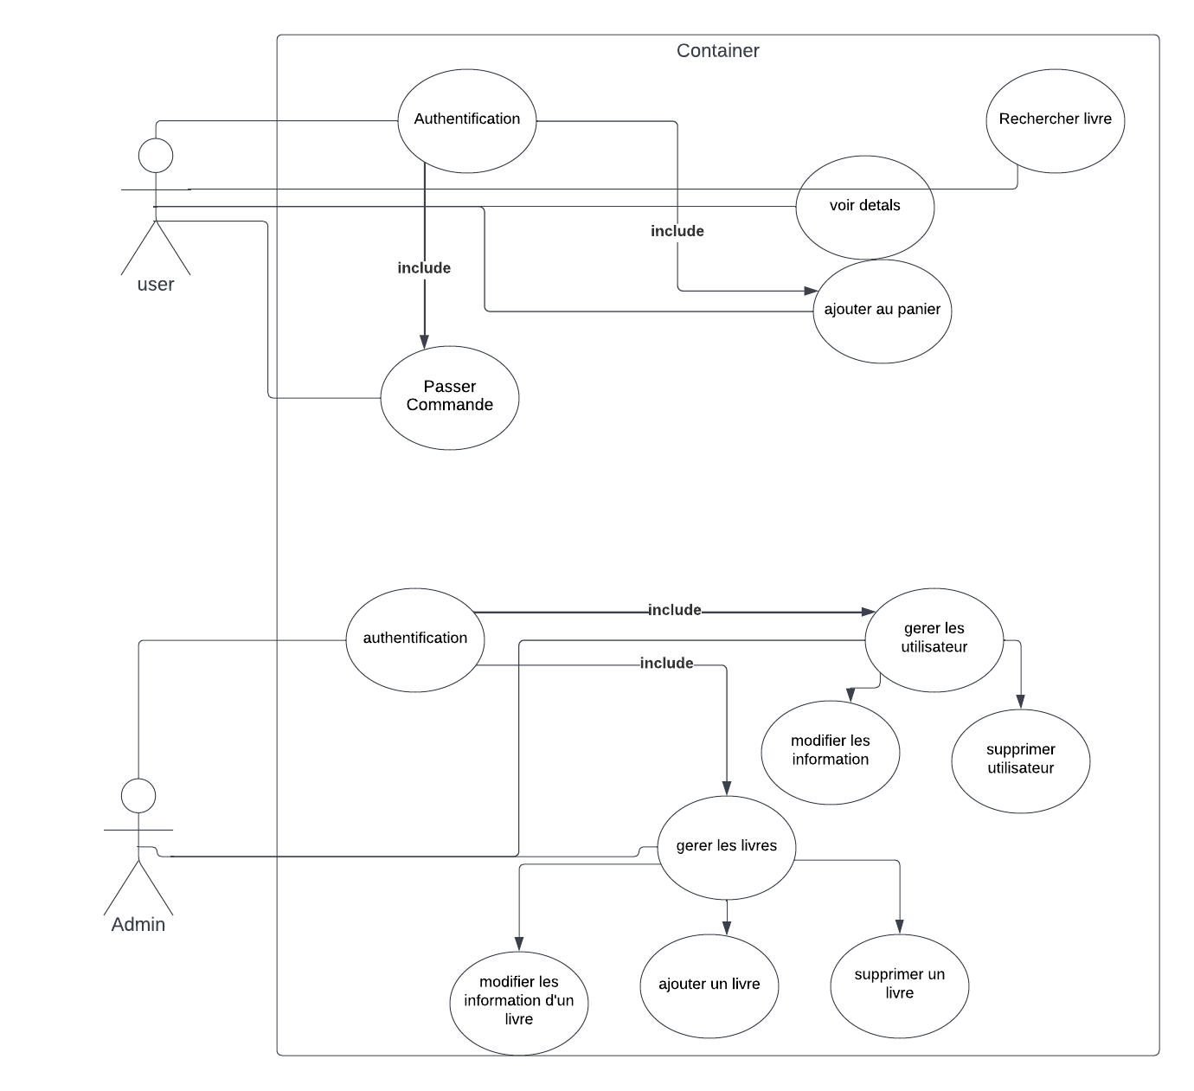
0

Slide 8
Les interfaces
08

Slide 9
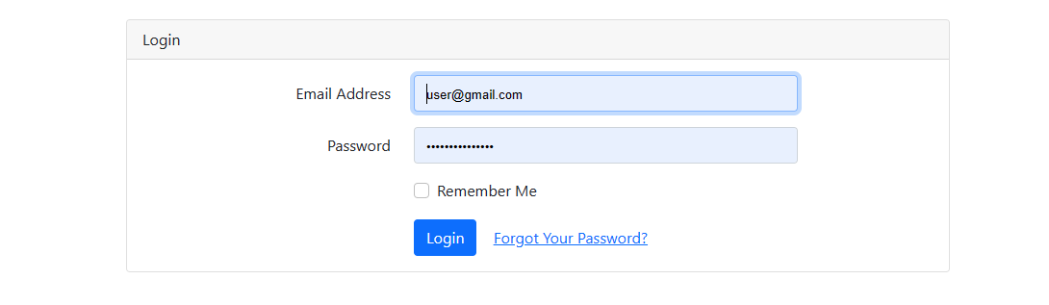
08

Slide 10
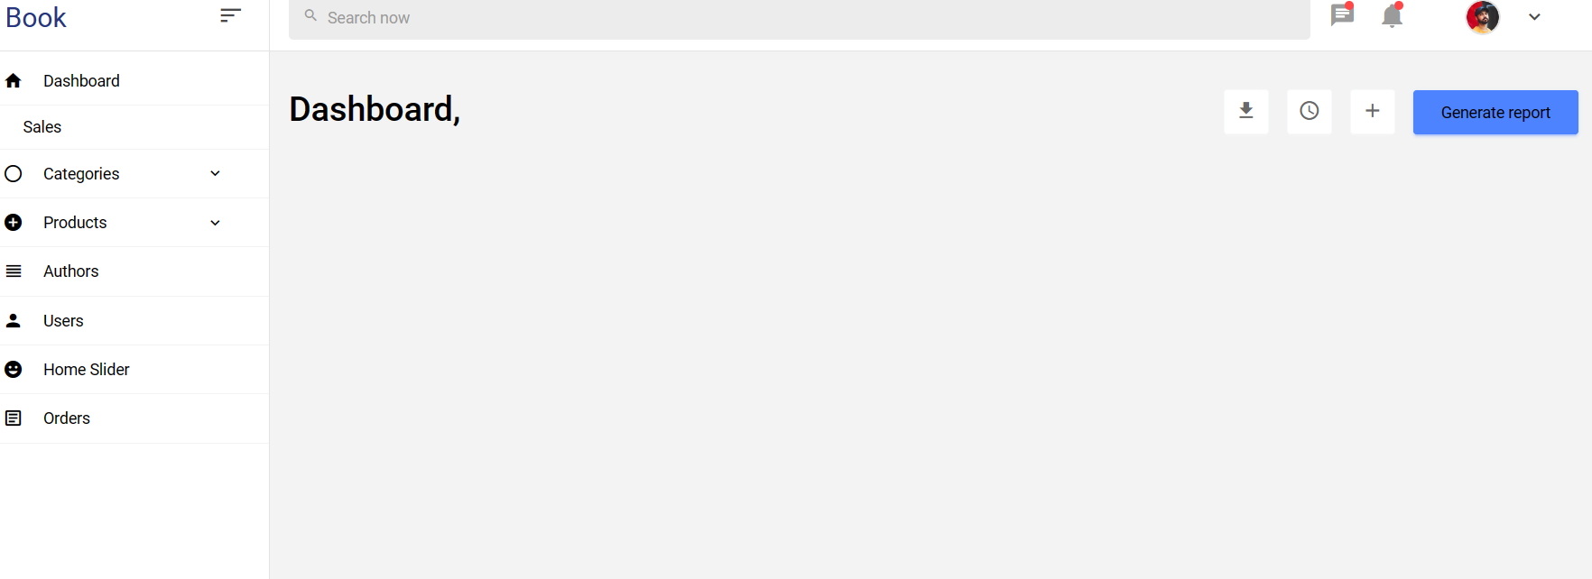
08

Slide 11
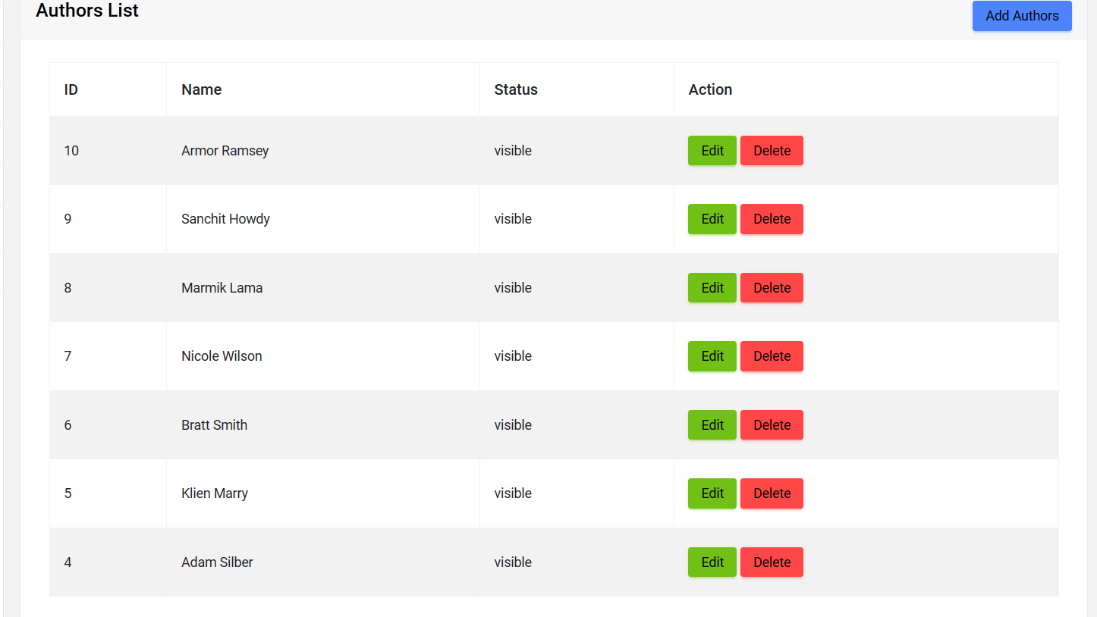
08

Slide 12
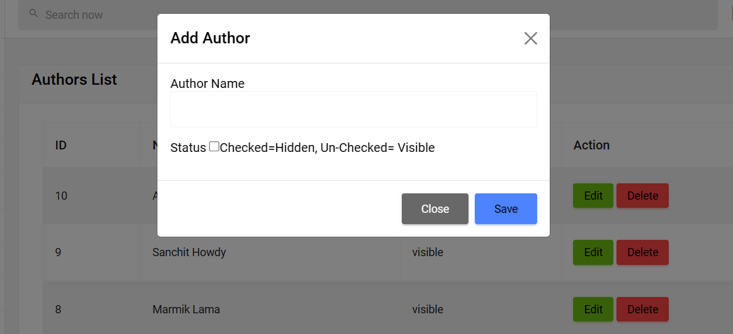
08

Slide 13
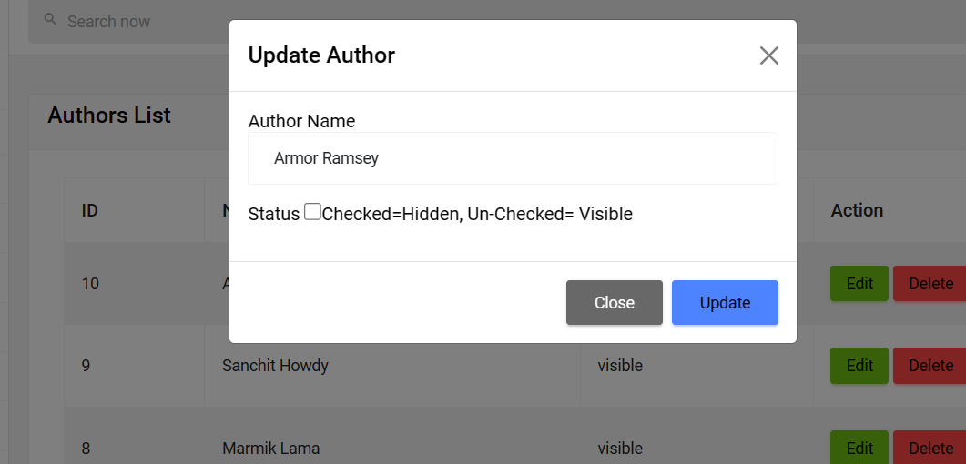
08

Slide 14
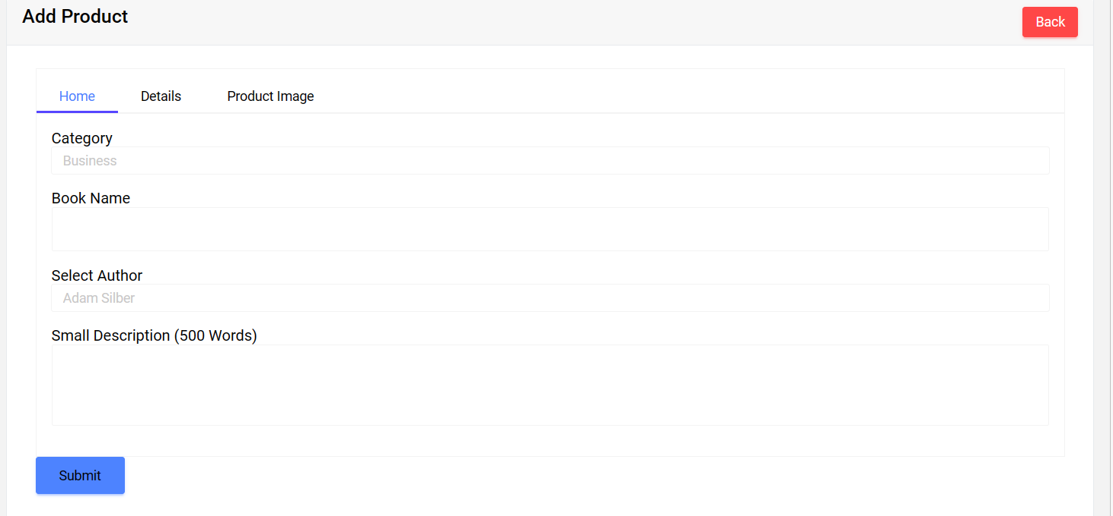
08

Slide 15
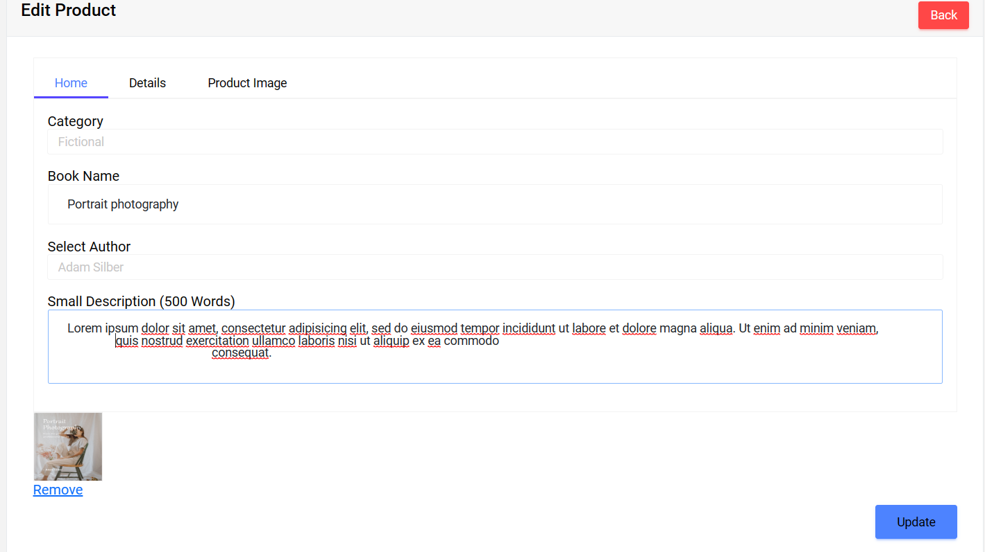
08

Slide 16
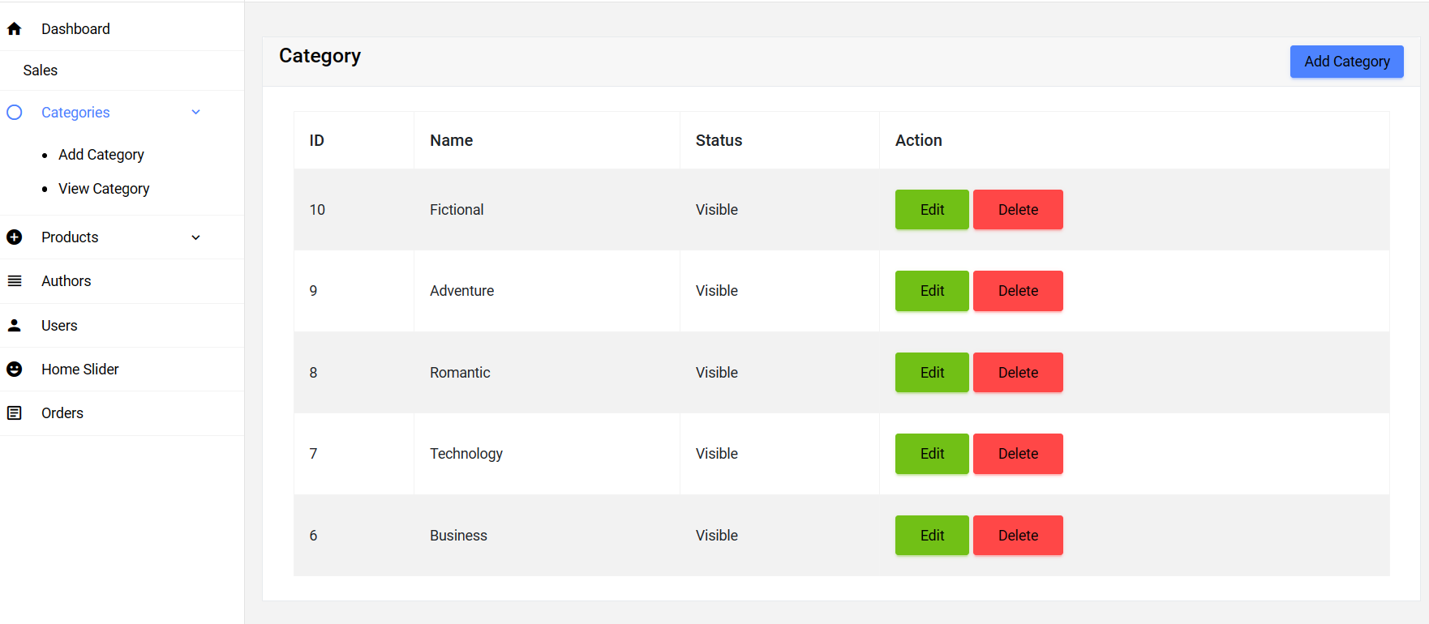
08

Slide 17
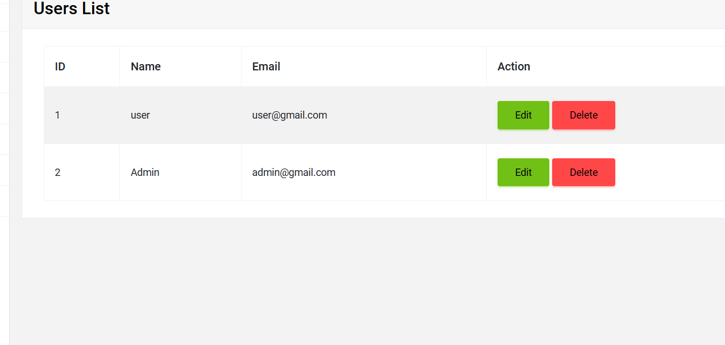
08

Slide 18
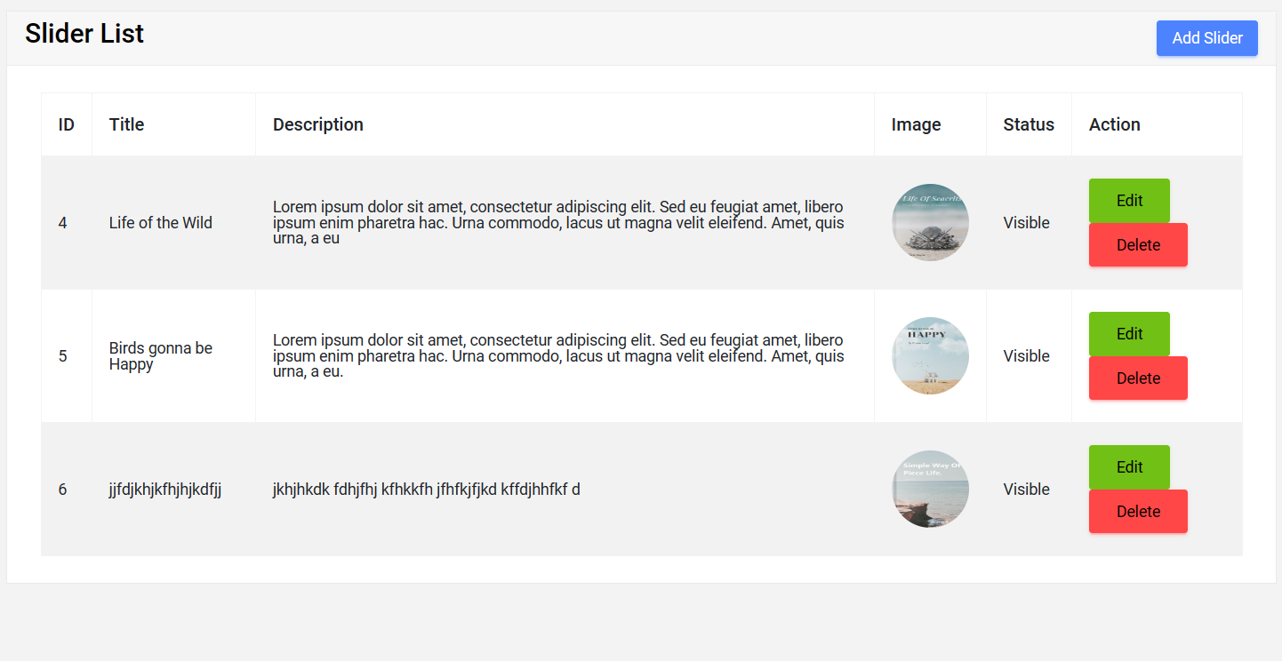
08

Slide 19
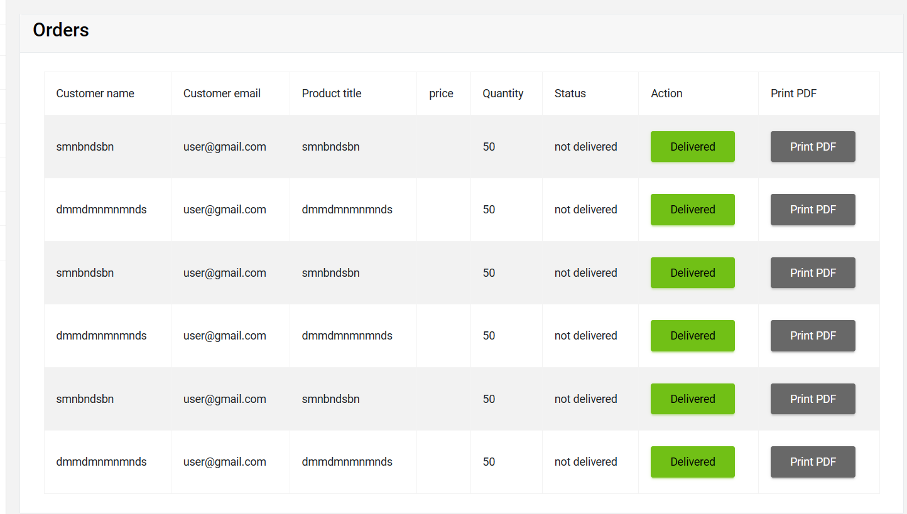
08

Slide 20

08

Slide 21
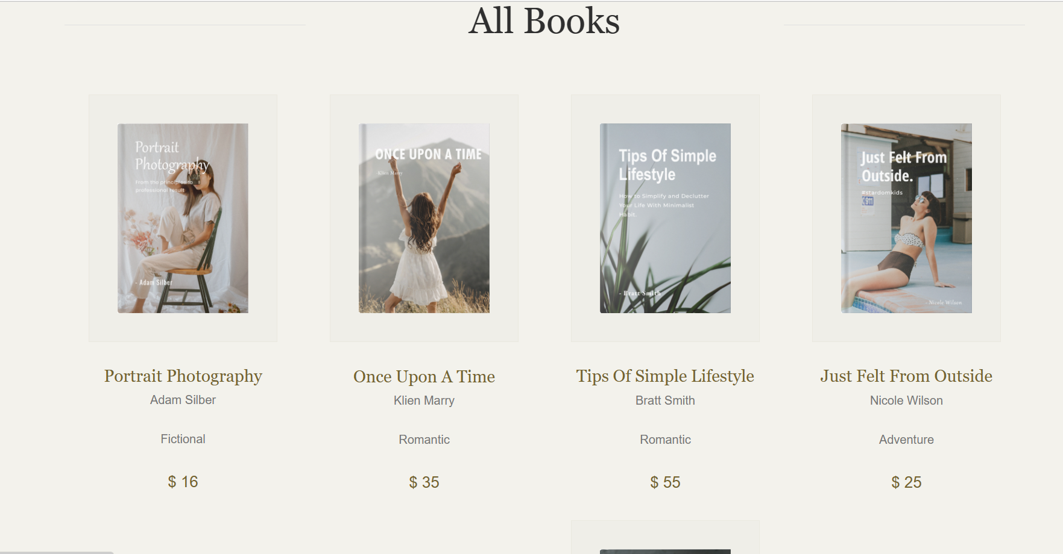
Les interfaces
08

Slide 22

08

Slide 23
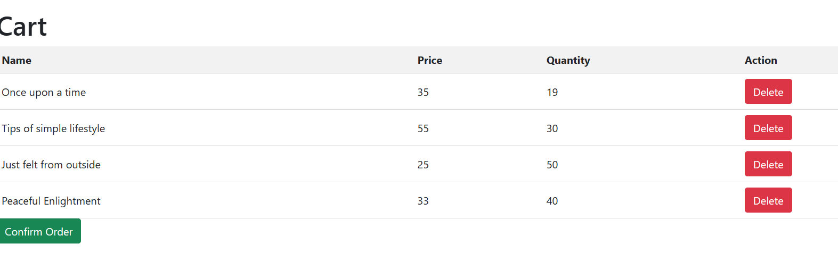
08

Slide 24
Conclusion
En conclusion, mon stage m'a offert une expérience précieuse dans le développement d'une application de vente en ligne de livres. J'ai pu travailler sur différents aspects, tels que la conception de l'interface utilisateur, la gestion de l'inventaire et la personnalisation de l'expérience utilisateur. Grâce à l'utilisation de Laravel et MySQL
Ce stage m'a permis d'approfondir mes compétences techniques, de comprendre les défis du développement d'applications web et d'acquérir une meilleure compréhension des besoins des utilisateurs dans le domaine du commerce électronique. Je suis reconnaissant(e) de cette opportunité et confiant(e) dans ma capacité à utiliser ces compétences pour contribuer à des projets similaires à l'avenir.
08

Slide 25
Merci pour votre attention
08

